Slide 1
火锅底料假冒伪劣案例及分析
任翼飞 张淯 赵小丹

Slide 2
一、火锅底料中非法加入石蜡案例及分析
二、火锅底料中加入回收油案例及分析
三、 火锅底料中非法添加罂粟壳案例及分析

Slide 3
火锅底料中非法加入石蜡案例及分析

Slide 4
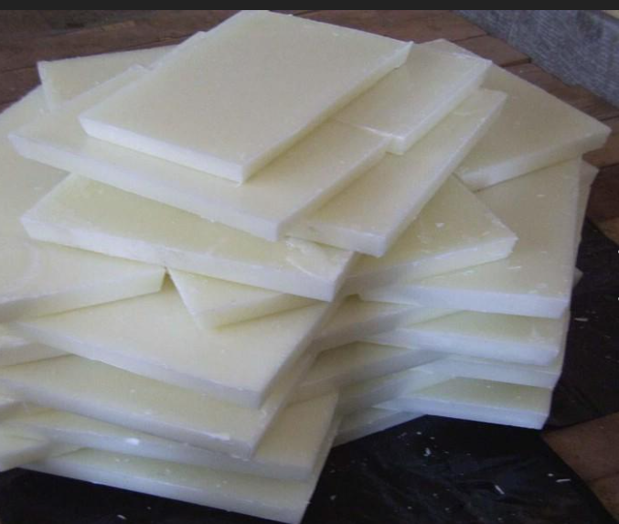
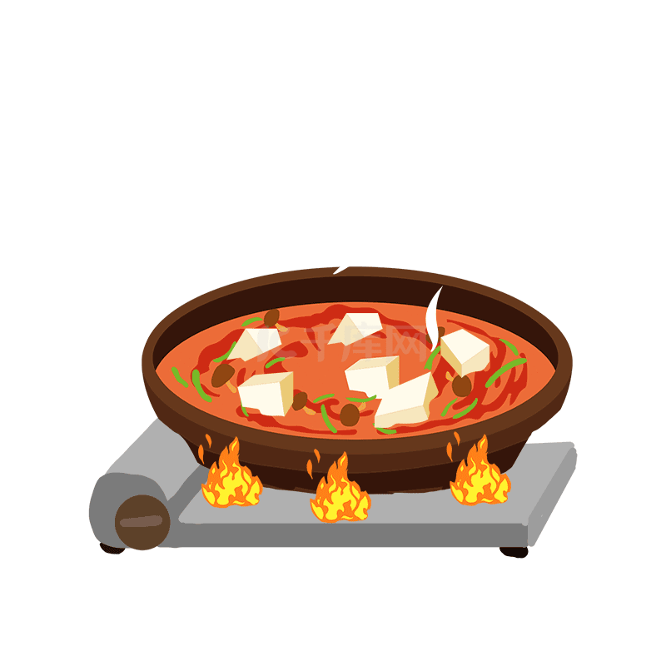
1.火锅底料中非法加入石蜡案例及分析
2004年2月1日，央视《每周质量报告》栏目播出了记者深入重庆市农贸市场以及暗藏在居民小区的生产窝点，调查火锅底料掺加石蜡的问题。随后又在重庆市江北区江苏人刘某的食品厂原料库里找到了石蜡包装袋。
重庆火锅是重庆的一张名片，每年给重庆带来了几十亿元的收入。2004年，火锅底料中掺入“石蜡”事件曝光后，重庆火锅行业遭受了巨大的信誉危机和惨重的经济损失，在全国的销售额急剧下滑，与同期相比下降了约1/3。

Slide 5
2.了解石蜡
石蜡是是从原油蒸馏所得的润滑油馏分经溶剂精制、溶剂脱蜡或经蜡冷冻结晶、压榨脱蜡制得蜡膏，再经脱油，并补充精制制得的片状或针状结晶。
根据加工精制程度不同，可分为全精炼石蜡、半精炼石蜡和粗石蜡3种。石蜡分食品级（食品级和包装级，前者优）和工业级，食品级无毒，工业级不可食用。

Slide 6
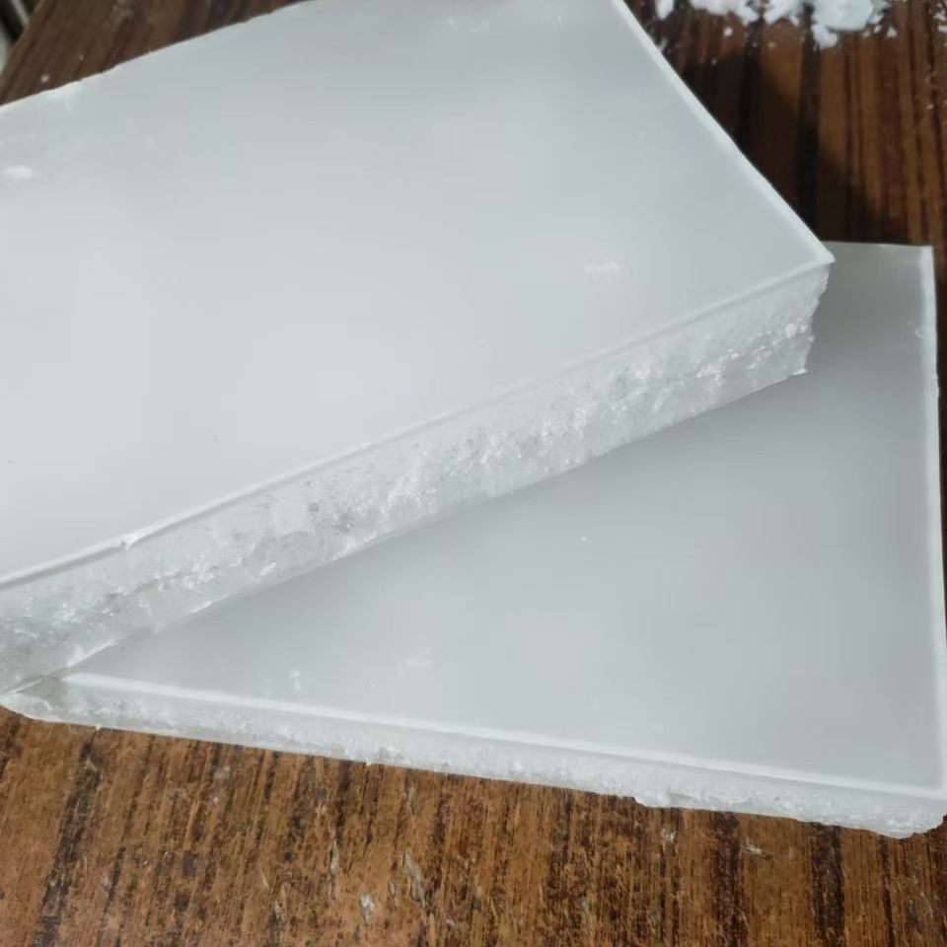
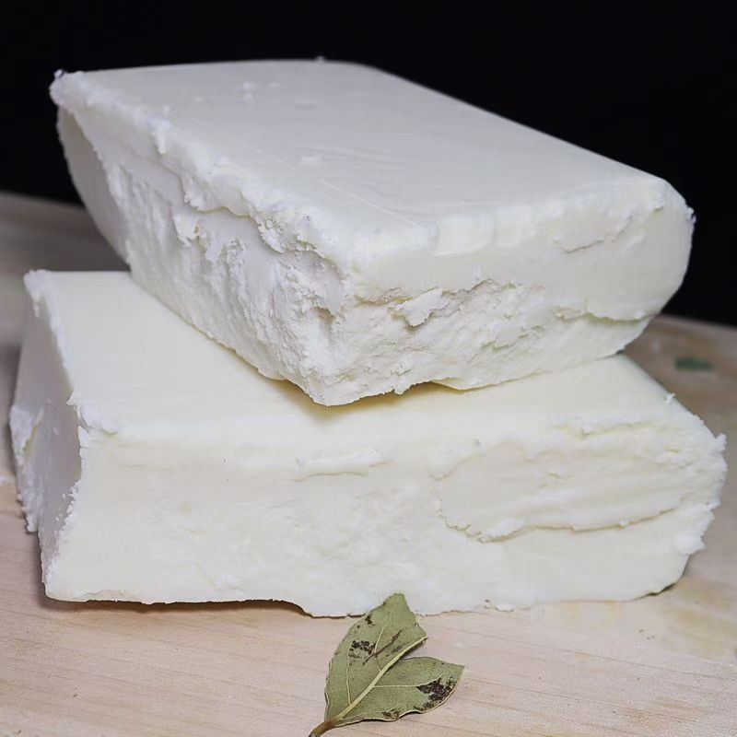
[图片]
3.为什么添加石蜡
形态——白色固体
性质——牛油 30℃左右
石蜡 50-70℃
价格——牛油 9500-12000元/吨
工业级石蜡 7800元/吨
食品级石蜡 8000-10000元/吨

Slide 7
不纯净
[图片]
4.火锅底料添加石蜡的危害
食品包装蜡
工业石蜡
不纯净
多烷烃
有机化合物
加热分解
呼吸道
消化系统
蓄积
慢性危害
免疫力下降

Slide 8
[图片]
5. 如何辨别
—— 硬度随气温变化
外观光滑，光下可能反光
手感较硬，不易变形
——
—— 煮制时融化速度差异
口感不佳，或有异味 ——
—— 正规厂家，配料天然

Slide 9
[图片]
6. 预防控制措施
(1)严格监管，加大打击力度。
监管部门要对食品生产和投放市场的过程严格把关，规范和加强生产过程的监控，加大对非法生产销售的打击力度，增加其生产风险和成本。
(2)制修订相关标准。
火锅产业需要通过制修订相关标准，使火锅底料产业标准化和规范化。
(3)提高检测能力。
加大对食品添加剂检测技术研究投入，提高检测能力。
(4)提高辨别能力，积极参与监督。
消费者要提高辨别能力，选择正规厂家的产品，此外还应积极参与监督，发现问题及时向有关部门举报。

Slide 10
二、火锅底料中加入回收油案例及分析

Slide 11
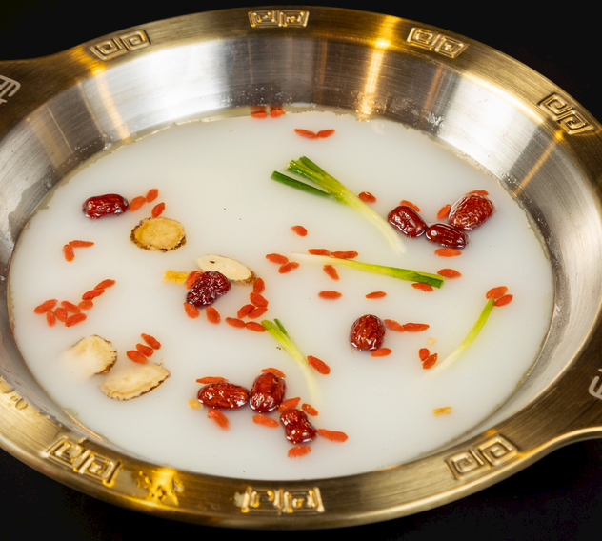
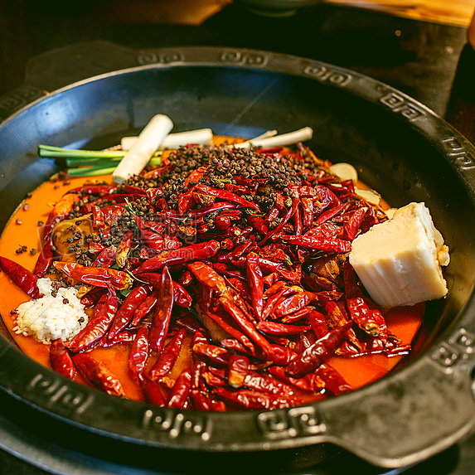
[图片]
调查问卷
以下三种口味的火锅汤底，你更偏爱哪一种？
番茄汤底
菌汤汤底
牛油麻辣汤底

Slide 12
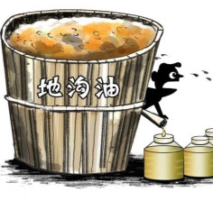
[图片]
调查结果
更有可能吃到含有回收油的火锅

Slide 13
[图片]
近十年三种不同汤底加入回收油的食品安全案例
番茄汤底
1例
2022年2月至2022年4月19日--荣县旭阳镇某某鱼庄案例
菌汤汤底
0例
近十年无有关菌汤汤底使用回收油的案例
2019年1月1日至2021年10月21日--入川毛肚火锅店案例
2021年3月至12月--万源市某火锅店案例
2021年2月--四川省南充市仪陇县老叫花串串店案例
2022年9月--都市金牛区某火锅店
2024年3月11日至3月13日--成都高新区铜元局火锅店案例
红油汤底
5例

Slide 14
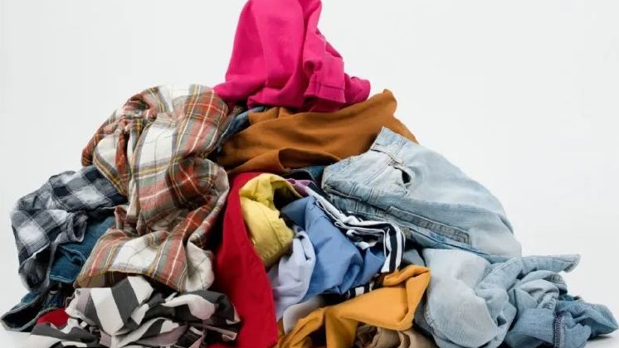
[图片]
什么是回收油？
旧书籍
二手的
用过的
油
旧
地沟油❓
旧衣物

Slide 15
[图片]
回收油和地沟油的区别和联系
定义：
回收油‌：回收油是指在日常生活中回收的各种劣质油，包括回收的地沟油、劣质食用油和反复使用的炸油等‌。
地沟油‌：地沟油通常指从餐饮业中回收的废弃油脂，经过简单处理后再次出售，用于食品加工或烹饪中。地沟油的制作过程可能涉及对旧油的特殊提炼，以提高其质量‌。
回收油
地沟油

Slide 16
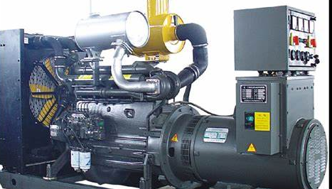
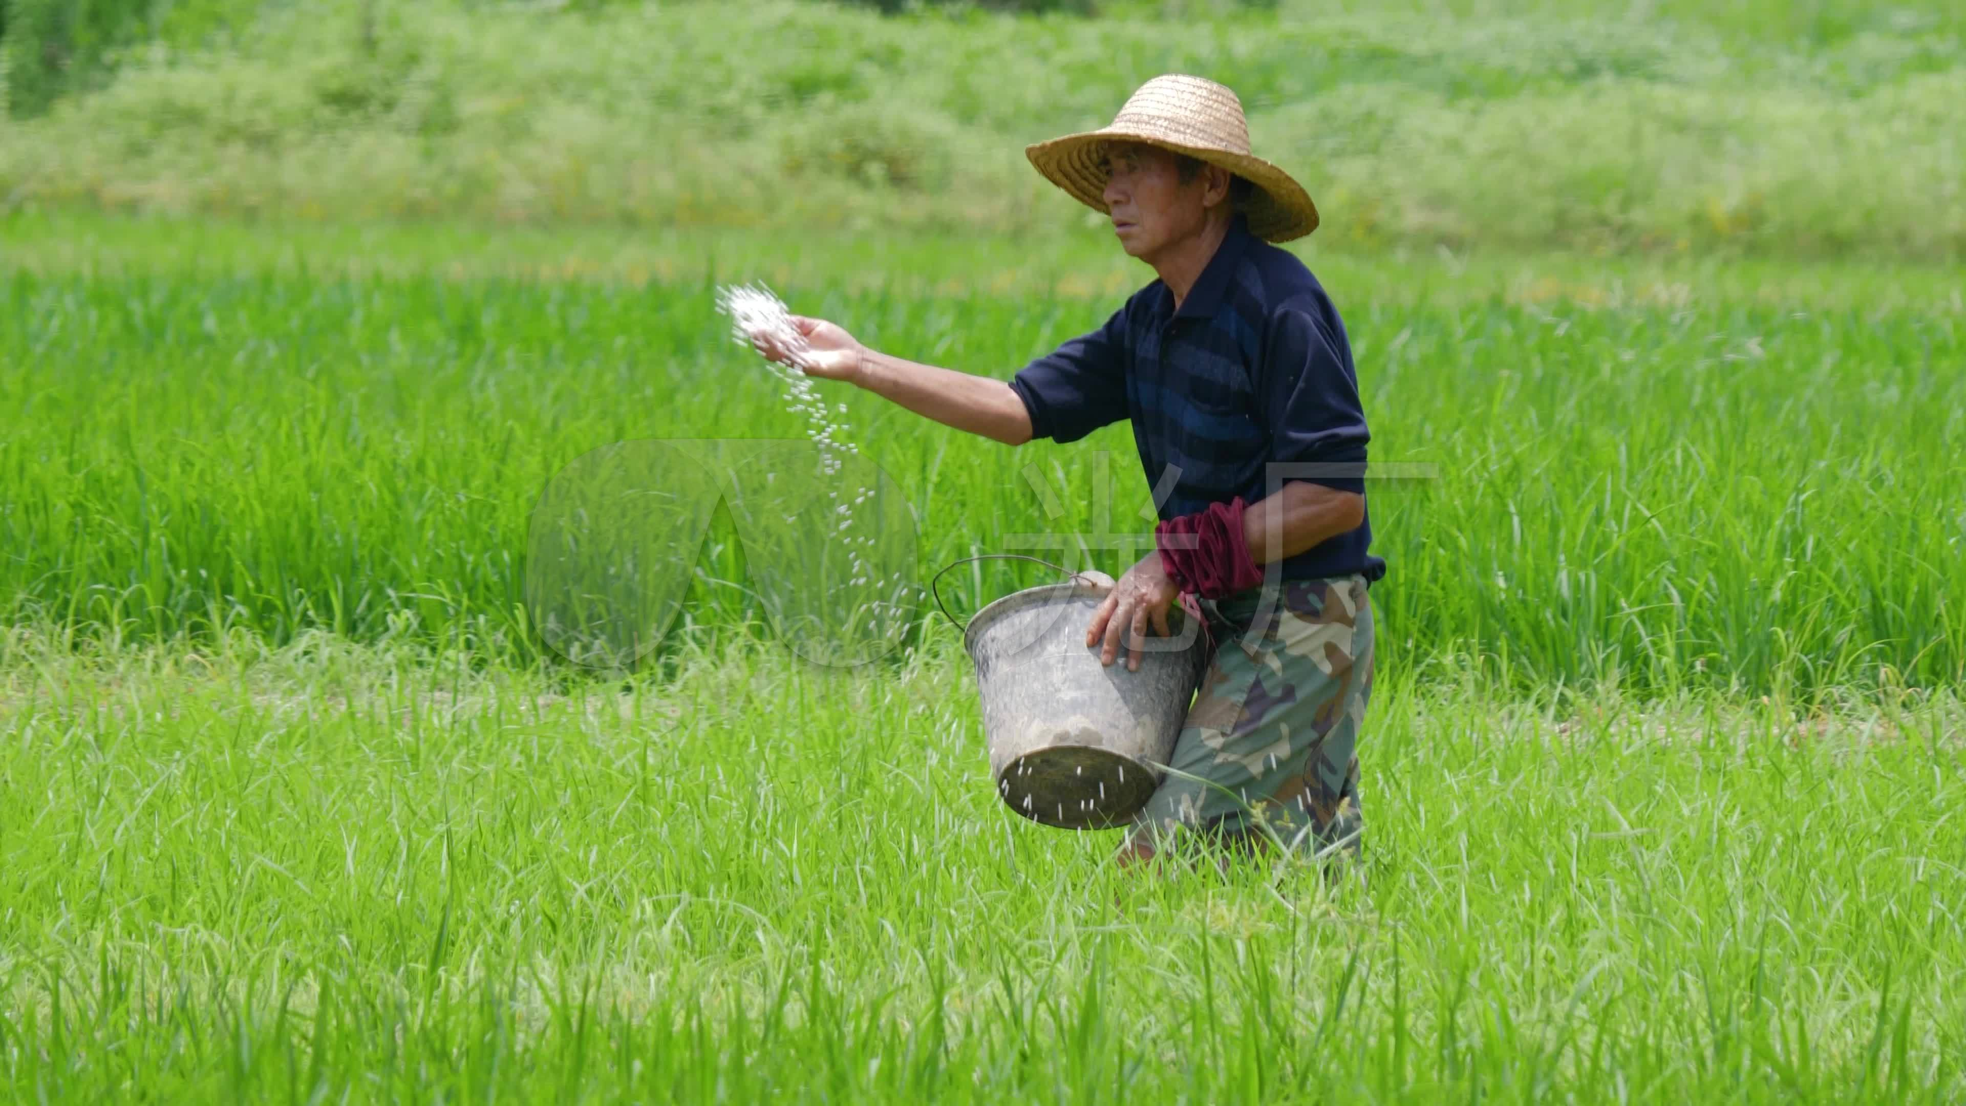
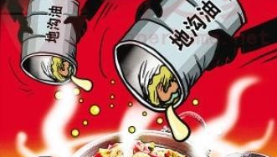
[图片]
回收油和地沟油的区别和联系
用途：
回收油‌：回收油经过技术加工和处理后，可以转化为多种用途。例如，废油可以被加工成生物柴油，用于发电；也可以制成生物肥料和饲料‌。此外，回收油还可以用于工业生产，如制作润滑油、塑料等‌。
地沟油‌：地沟油主要用于食品加工和烹饪，尽管其质量和安全性无法保证，但仍有一些不法商家将其用于食品中以节省成本‌。

Slide 17
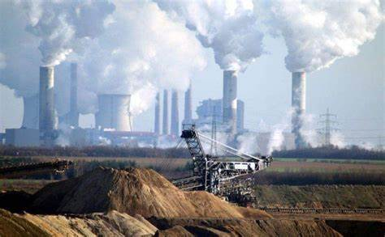
[图片]
回收油和地沟油的区别和联系
风险：
回收油‌：虽然回收油的用途广泛，但其质量和安全性需要严格控制。不恰当的处理和使用可能导致环境污染和健康问题。
‌地沟油‌：地沟油的使用存在严重的健康风险，因为它可能含有有害物质和细菌，长期食用可能导致健康问题‌。

Slide 18
[图片]
回收油和地沟油的区别和联系
火锅底料中加入的回收油
地沟油

Slide 19
[图片]
案例分析
2022年9月，成都市公安机关在夏季治安打击整治“百日行动”中，根据群众举报线索，成功侦破成都市金牛区某火锅店生产、销售有毒有害食品（火锅老油）案，抓获犯罪嫌疑人15人，现场查获利用废弃油脂熬制的火锅底料100余公斤及若干废弃食用油脂，用于回收废弃油脂的作案工具若干，涉案金额超过300万元。
公安机关
？
火锅店
消费者

Slide 20
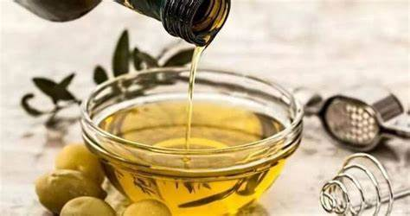
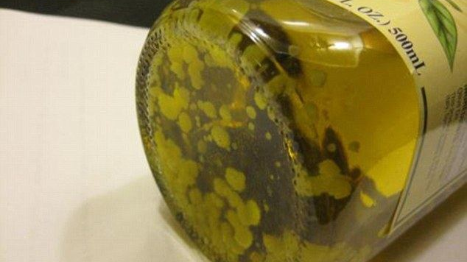
[图片]
火锅中加入的地沟油的致病性及危害
老油反复炼制：油脂会发生酸败、氧化和分解，产生醛、酮、内酯等有刺激性气味的物质，消费者食用后会出现消化不良、腹泻、头痛、头晕、乏力以及肝区不适等情况。
老油贮存过程中：发生霉变，产生致癌物质（如黄曲霉毒素、苯并芘等），增加患上胃癌、肝癌、肠癌、乳腺癌风险。

Slide 21
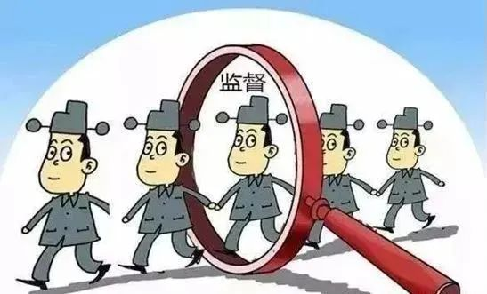
[图片]
避免火锅中使用地沟油的措施
地沟油回收厂家
饭店、餐馆、火锅店等
以源头管理和现场监督检查为主，检验手段为辅，并注意充分发挥社会监督和群众投诉举报的作用。
？

Slide 22
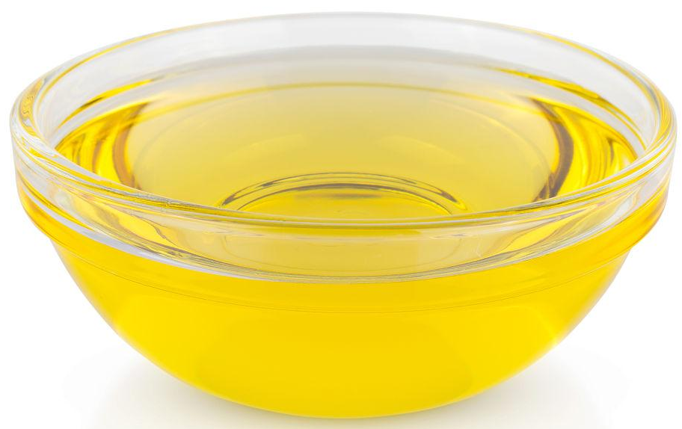
[图片]
避免火锅中使用地沟油的措施
注意油脂的质量；
感官鉴别；
选择信誉良好的餐厅；
查看餐厅的食用油采购凭证；
避免点油炸或过油菜 ；
关注政策和监管信息；
举报和投诉

Slide 23
火锅底料中非法添加罂粟壳案例及分析

Slide 24
1.自热火锅发热包对人体健康有害
2.衣服残留火锅味越重则添加剂越多
3.火锅好吃到停不下来是罂粟壳在作祟

Slide 25
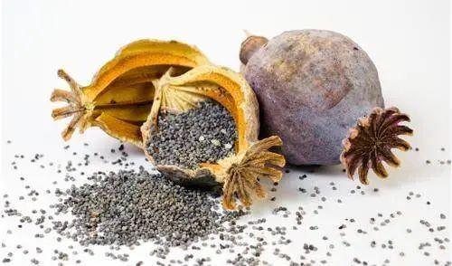
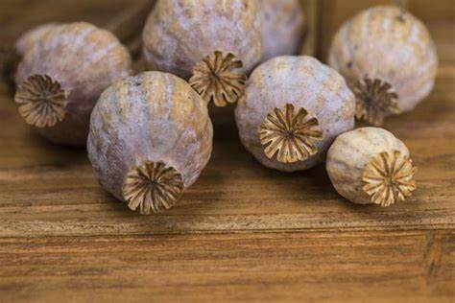
[图片]痕
罂粟壳
大烟壳、米壳
椭圆形或瓶状卵形
外表面黄白色、浅棕色至淡紫色
内表面淡黄色
顶端有6～14条残留柱头
气微清香，味微苦
吗啡、可待因，那可丁、罂粟碱

Slide 26
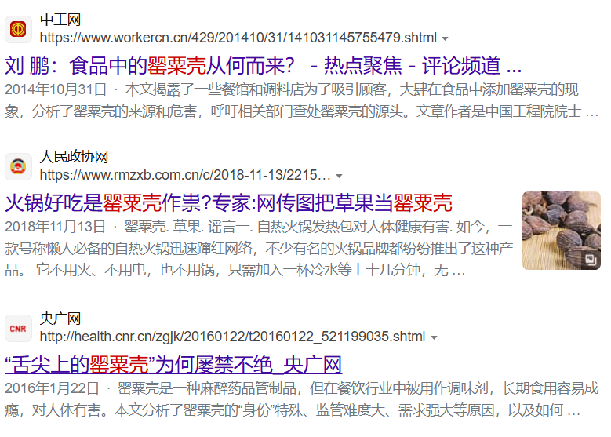
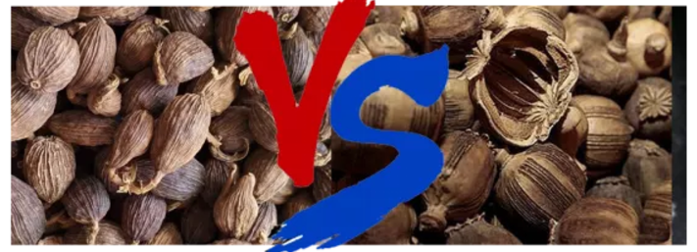
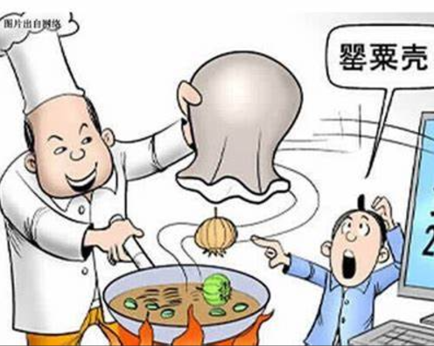
[图片]
案例分析
案例一：2004年9月，兰州警方破获一起特大贩卖罂粟壳案。两名犯罪嫌疑人打着“某国营药材单位”的旗号，购进11t罂粟壳，将罂粟壳分销到重庆、成都等地的火锅店。
案例二：2008年12月，四川乐山市疾控中心针对市区的401户餐饮经营户，就“底料是否添加罂粟壳”开展了一次专项监测。结果显示，12家店铺的汤料罂粟碱不合格，呈阳性。

Slide 27
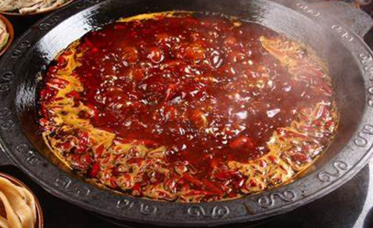
中华人民共和国治安管理处罚条例第三十一条规定：非法运输、买卖、存放、使用罂粟壳的，收缴其非法运输、买卖、存放、使用的罂粟壳，处15日以下拘留，可以单处或者并处3000元以下罚款；构成犯罪的，依法追究刑事责任。
商家为什么在火锅底料或其他食品中添加罂粟壳？
阿片类生物碱含量很少，吗啡含量也只在0.05%—0.5%
上瘾→吸引/留住顾客
剂量！

Slide 28
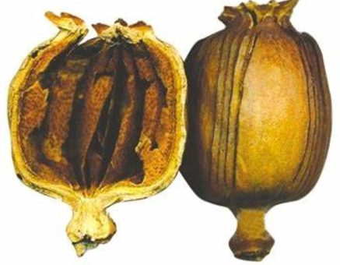
罂粟壳的致病性及其危害
“除非敏感体质，对大多数人而言，即便吃了有罂粟壳的火锅变成瘾君子的可能性也不大。”
身体虚弱
冒虚汗
身体疲劳无力
打不起精神想睡觉
损害神经系统
慢性中毒
长期食用×

Slide 29
如何辨别食品中含有罂粟壳？
1.初次食用了添加罂粟壳的火锅和卤制品后，人体一般有心跳加快、脸微红、吃后不易入睡等感觉。
2.如果对某种食物产生与往常不同的依赖感，经常想要食用，甚至刚刚吃过还想再吃，不吃就觉得难受，那该食物中含有罂粟壳成分的可能性就比较大。

Slide 30
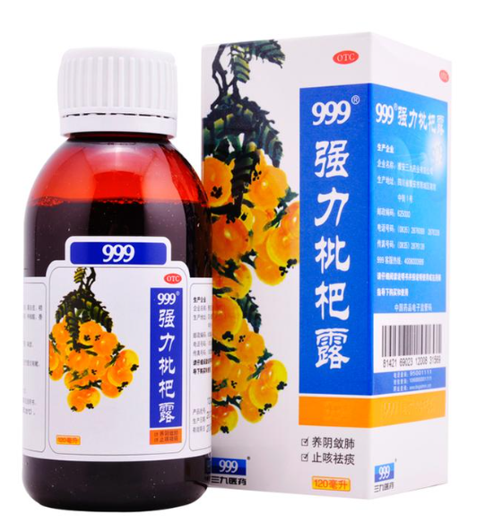
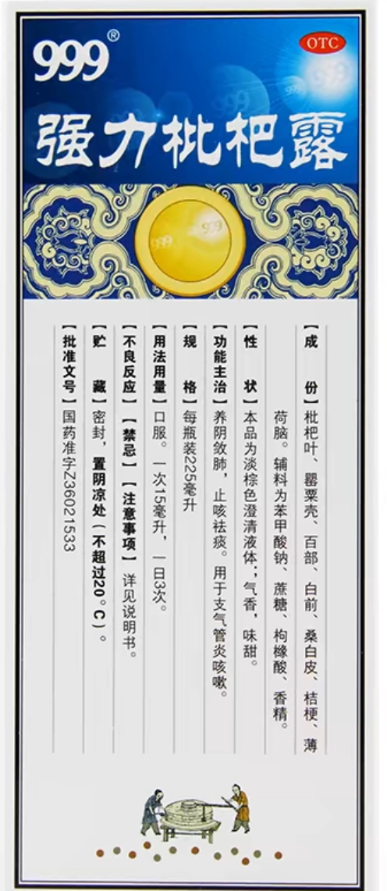
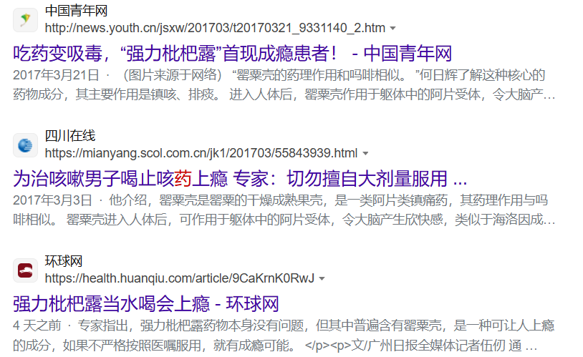
罂粟壳在药物中的应用
罂粟壳：止咳止痛
遵医嘱，适量服用

Slide 31
避免火锅中加入罂粟壳的预防措施
1.强检测，技术支撑专业化
加快非法添加物质检测方法的开发
加快建立快速筛查方法
2.强能力，形成打击非法添加的高压态势

Slide 32
3.火锅好吃到停不下来是罂粟壳在作祟

Slide 33
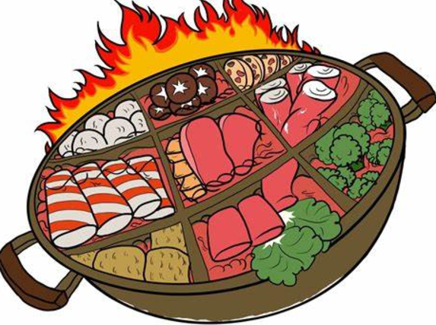
本章案例启示
石蜡、回收油、罂粟壳
消费者：提高警惕
生产企业：认真执行各项标准的规定
监管部门：加大宣传

Slide 34
THANKS

